Slide 1

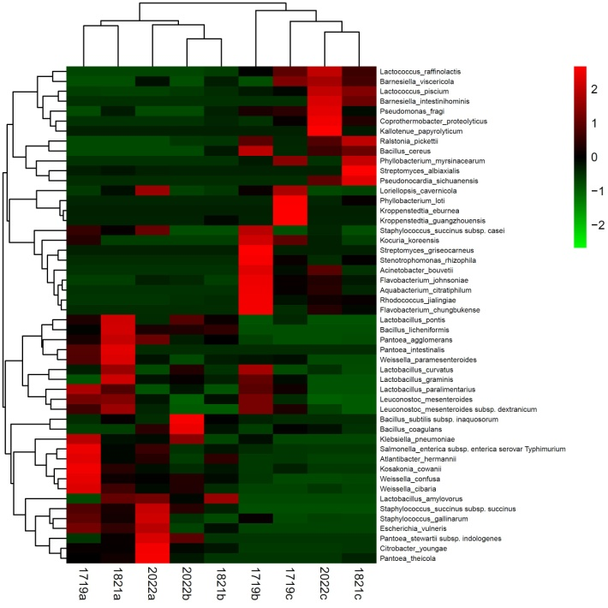
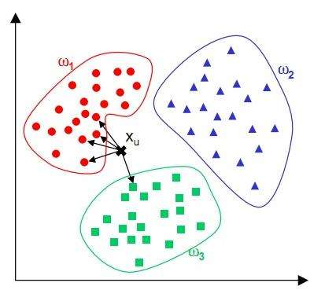
系统生物学与组学大数据
(Systems Biology & Omics Big Data)
第2章 相关的生物信息学与统计学基础
2.3 聚类与分类

Slide 2
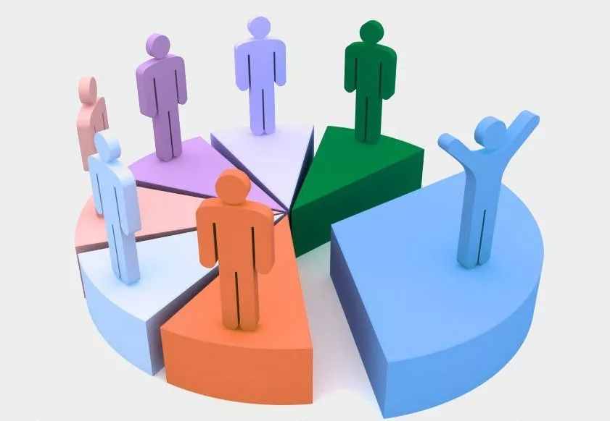
聚类与分类是我们认识世界的两大本能级工具，也反映了人类认识世界的两个阶段；
在组学大数据研究领域，聚类与分类是两种重要的统计数据分析技术，应用频率非常高。

Slide 3
Outline
聚类分析
分类与预测

Slide 4
聚类分析
分类与预测

Slide 5
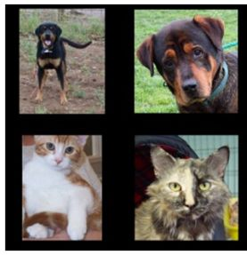
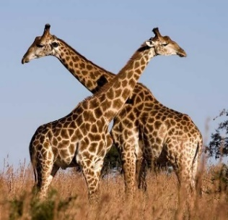
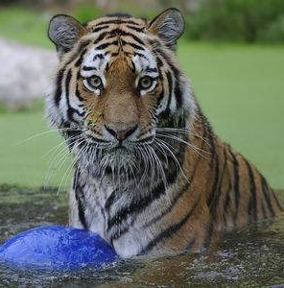
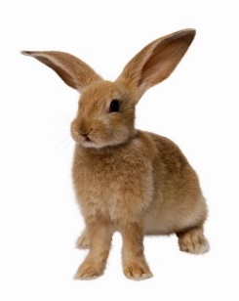



一. 什么是聚类
聚类（Clustering）：根据样本之间的相似度将整个样本集合聚集成若干个类的过程。是一种典型的无监督学习方法；
早在孩提时代，一个人就会通过不断改进潜意识中的聚类模式来学会如何区分猫和狗、动物和植物等。

Slide 6
聚类分析
根据事物本身的特性研究个体分类的统计方法。原则是让同一个类别内的个体之间具有较高的相似度，不同类别之间具有较大的差异性；
根据对象的不同，分为样本聚类和变量聚类两种：
样本聚类：对观测量(Case)进行聚类；
变量聚类：找出彼此独立且有代表性的自变量，而又不丢失大部分信息。
是生物大数据分析中最常用的方法之一。

Slide 7
聚类分析原理介绍
聚类分析中“类”的特征：
聚类所说的类不是事先给定的，而是根据数据的相似性和距离来划分；
聚类的数目和结构都没有事先假定；
聚类方法的目的是寻找数据中
潜在的自然分组结构（a structure of “natural” grouping）
感兴趣的关系（ relationship）

Slide 8
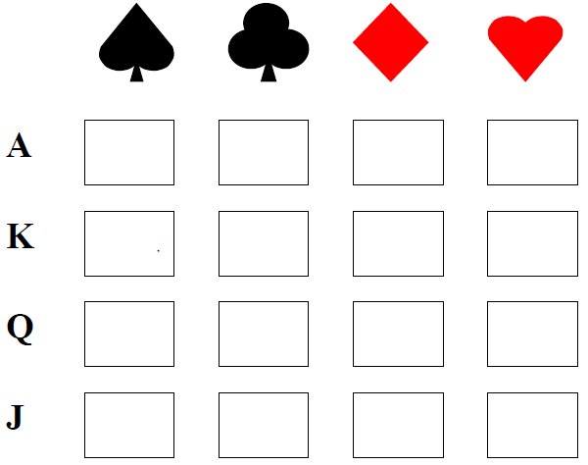
自然分组结构举例
有16张牌，如何将他们分为不同组别的呢？

Slide 9
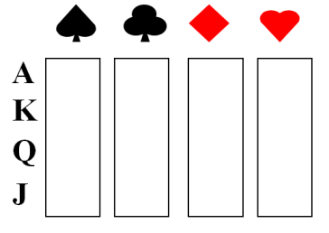
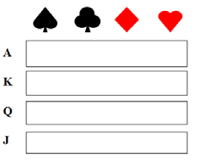
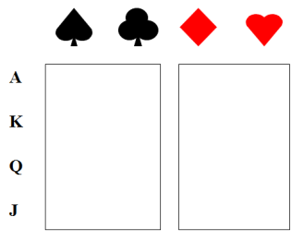
分成四组
每组花色相同
分成四组
每组符号相同
分成两组
颜色相同的牌为一组
这个例子告诉我们，分组的意义在于我们怎么定义并度量“相似性（Similarity）”！

Slide 10
二. 聚类分析基本步骤 （以基因表达数据聚类为例）
确定需要聚类的数据；
定义相似性：计算相似性矩阵；
选择算法进行聚类分析；
显示并分析结果。

Slide 11
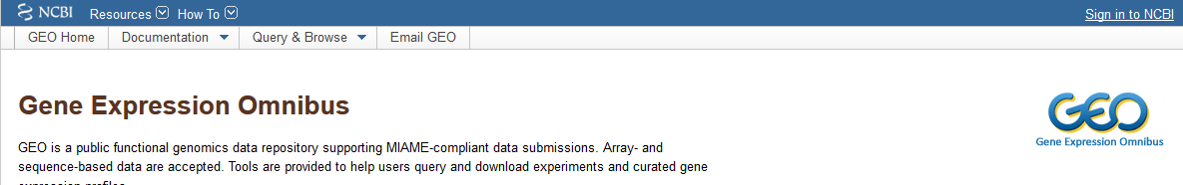
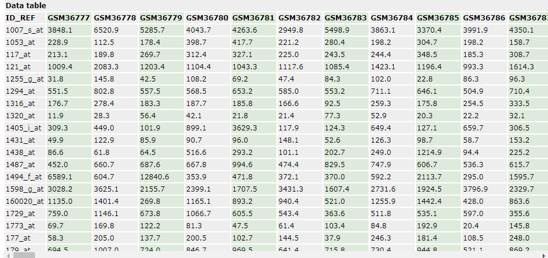
1. 确定需要聚类的数据 （如不同组织中的基因表达数据）

Slide 12
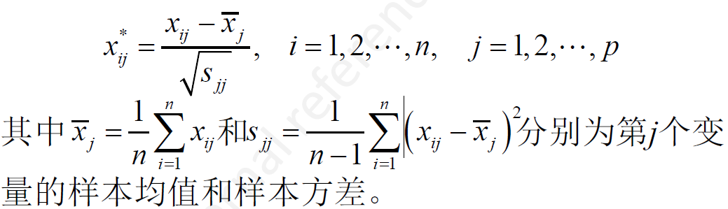
对各变量的数据作标准化处理
2. 计算相似性矩阵
当各变量的单位不同或测量值范围相差很大时，应先对各变量的数据作标准化处理；
最常用的标准化处理是：

Slide 13
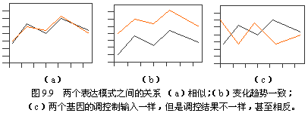
相似性的不同定义
对基因表达数据进行聚类分析之前，必须进行相似程度分析，并且对结果进行量化；
在实际计算中，往往以距离代替相似的概念，相似性度量被转化为两个基因表达模式之间的距离。距离越小，表达模式越相似，反之，则表达模式差异大。

Slide 14
按照距离远近程度来聚类，需要明确两个概念：一个是点和点之间的距离，一个是类和类之间的距离；
点间距离有很多定义方式：最简单的是欧氏距离；
类间距离是基于点间距离定义的，比如
两类中最近点之间的距离；
两类中最远点之间的距离；
各类的中心之间的距离；
在计算时，各种点间距离和类间距离的选择是通过统计软件的选项实现的。

Slide 15
常用的距离
明考夫斯基(Minkowski)距离：包括三种特殊形式
绝对值距离
欧氏距离
切比雪夫距离
兰氏(Lance和Williams)距离
马氏(Mahalanobis)距离
其他：如相关性（Pearson correlation）等

Slide 16
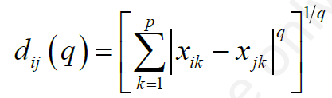
（1）明考夫斯基距离
第i个样本与第j个样本间的明考夫斯基距离（简称明氏距离）定义为
这里q为某一自然数。明氏距离有以下三种特殊形式：
当q=1时，称为绝对值距离（或曼哈顿距离），常被形象地称作“城市街区”距离；
当q=2时，称为欧氏距离，这是聚类分析中最常用的一个距离；
当q=∞时，称为切比雪夫距离。

Slide 17
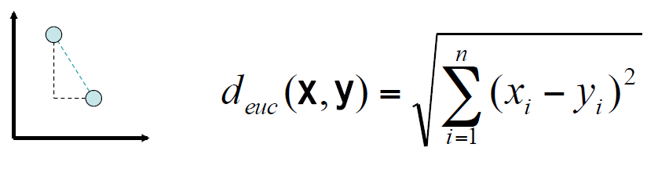
欧氏距离（Euclidean distance）
n 表示数据的维度。
举例:
Number of time-points/conditions (when clustering genes)
Number of genes (when clustering samples)

Slide 18
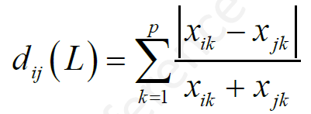
（2）兰氏距离
当x_{ij}＞0，j=1,2,⋯,n，i=1,2,⋯,p时，可以定义第i个样本与第j个样本间的兰氏距离为
这个距离与各变量的单位无关。由于它对大的异常值不敏感，故适用于高度偏斜的数据；
明氏距离和兰氏距离都没有考虑变量间的相关性，因此这两种距离更适合各变量之间互不相关的情形。

Slide 19
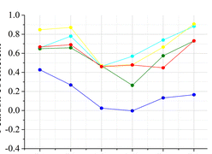
（3）相关性（Correlation）
We might care more about the overall shape of expression profiles rather than the actual magnitudes；
That is, we might want to consider genes similar when they are “up” and “down” together；

Slide 20
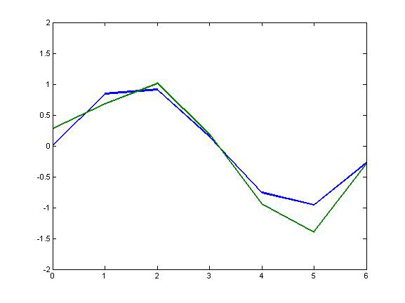
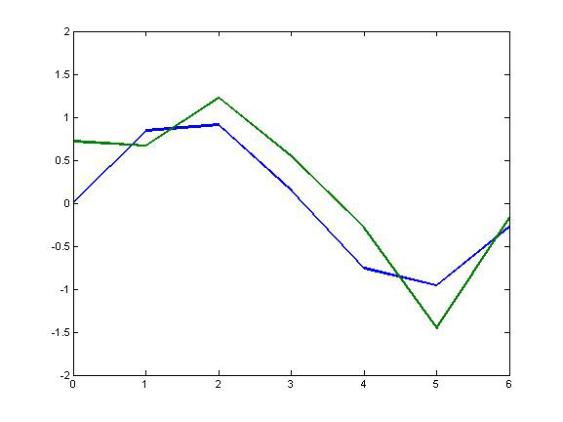
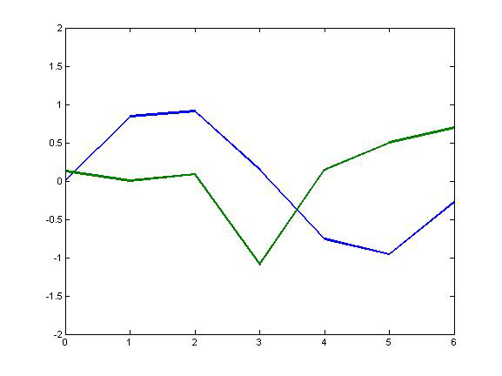
欧氏距离应用较好的例子
d_{euc}=0.5846
d_{euc}=1.1345
d_{euc}=2.6115

Slide 21
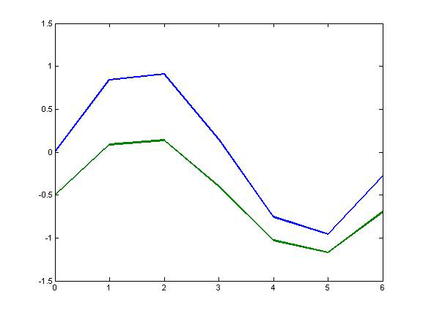
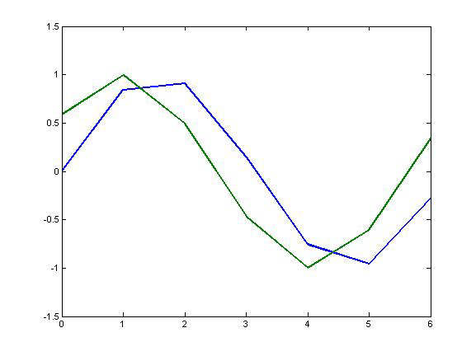
欧氏距离不适合的例子
d_{euc}=1.41
d_{euc}=1.22

Slide 22
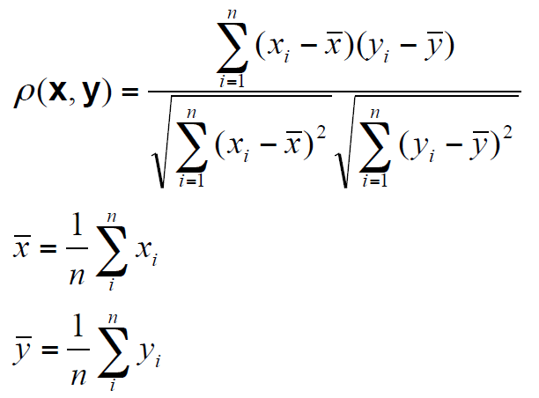
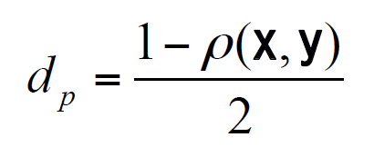
皮尔逊相关系数 （Pearson correlation coefficient，PCC）
PCC主要衡量的是“形状”相似性;
取值在-1与+1之间；
-1：完全负相关
+1：完全正相关
可转换成类似距离的计算

Slide 23
3. 选择算法进行聚类分析
事先不确定分多少类：
层次聚类
事先要确定分多少类：
K-均值聚类

Slide 24
几种常用的聚类方法
简单聚类
层次聚类
K-均值聚类
其他：
均值漂移聚类
基于密度的聚类方法(DBSCAN)
用高斯混合模型（GMM）的最大期望（EM）聚类
图团体检测

Slide 25
（1）层次聚类 （Hierarchical Clustering）
定义：对给定的数据进行层次的分解；
方法分类：
凝聚（agglomerative）方法（自底向上）：一开始将每个对象作为单独的一组，然后根据同类相近，异类相异的原则，合并对象，直到所有组合并成一个或达到一个终止条件；
分裂（divisive）方法（自顶向下） ：一开始将所有的对象置于一类，在迭代的每一步中，一个类不断地分为更小的类，直到每个对象在单独的一个类中，或达到一个终止条件。

Slide 26
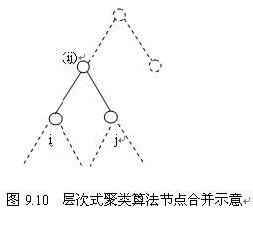
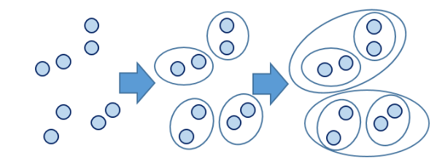
凝聚层次聚类的基本过程：
开始时，有多少点就是多少类；
该算法第一步先把最近的两类（点）合并成一类，然后再把剩下的最近的两类合并成一类；
这样下去，每次都少一类，直到最后只有一大类为止。越是后来合并的类，距离就越远。

Slide 27
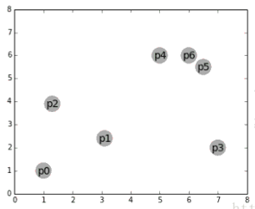
特点：
类的个数不需事先定好；
需确定距离矩阵；
运算量大，适用于处理小样本数据。

Slide 28
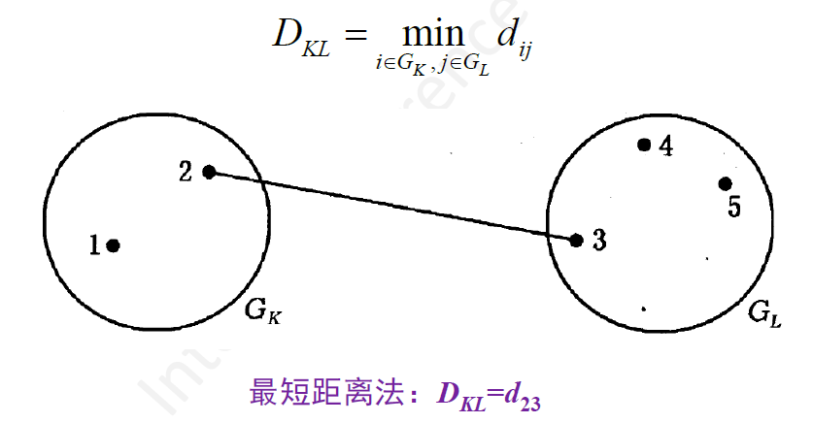
最短距离法
类与类之间的距离为两类最近样本间的距离，极小异常值在实际中不多出现，避免极大值的影响。

Slide 29
例： 设有五个样本，每个只测量了一个指标，分别是1，2，6，8，11，试用最短距离法将它们分类。
记G₁={1}，G₂={2}，G₃={6}，G₄={8}，G₅={11}，样本间采用绝对值距离。
D₍₀₎
 | G₁ | G₂ | G₃ | G₄ | G₅
G₁ | 0
G₂ | 1 | 0
G₃ | 5 | 4 | 0
G₄ | 7 | 6 | 2 | 0
G₅ | 10 | 9 | 5 | 3 | 0

Slide 30
 | G₆ | G₃ | G₄ | G₅
G₆ | 0
G₃ | 4 | 0
G₄ | 6 | 2 | 0
G₅ | 9 | 5 | 3 | 0
D₍₁₎
其中G₆= G₁∪G₂
 | G₆ | G₇ | G₅
G₆ | 0
G₇ | 4 | 0
G₅ | 9 | 3 | 0
D₍₂₎
其中G₇= G₃∪G₄
 | G₆ | G₈
G₆ | 0
G₈ | 4 | 0
D₍₃₎
其中G₈= G₅∪G₇

Slide 31
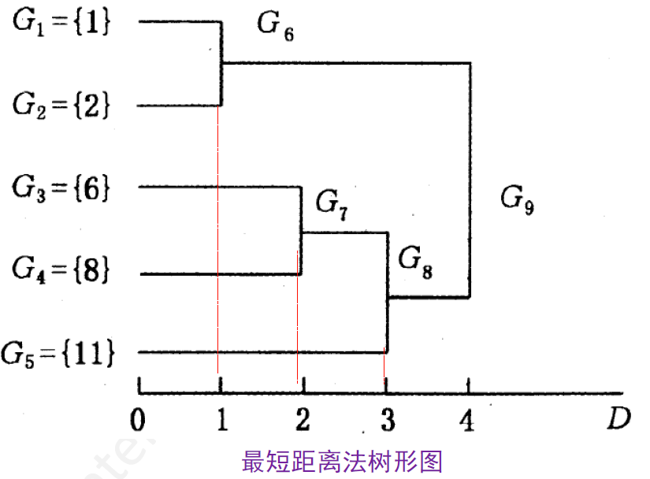

Slide 32
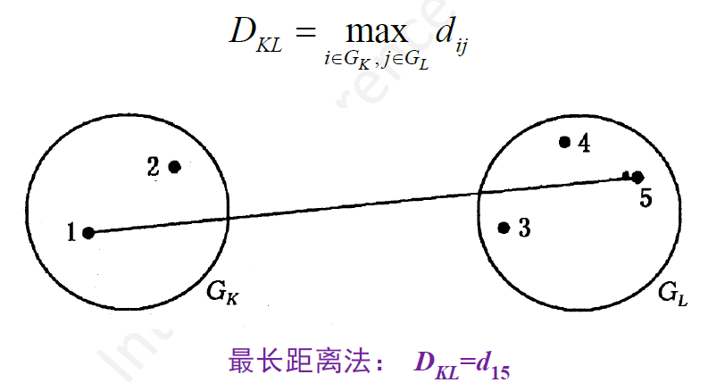
最长距离法
类与类之间的距离为两类最远样本间的距离，可能被极大值扭曲，一般将这些异常值删除后再进行聚类。

Slide 33
（2）K均值聚类 （K-Means Clustering）
首先我们选择一些类/组，并随机初始化它们各自的中心点（如均值）。这需要我们提前预知类的数量(即中心点的数量)；
计算每个数据点到中心点的距离，数据点距离哪个中心点最近就划分到哪一类中；
计算每一类中心点作为新的中心点；
重复以上步骤，直到每一类中心在每次迭代后变化不大为止。也可以多次随机初始化中心点，然后选择结果最好的一个。

Slide 34
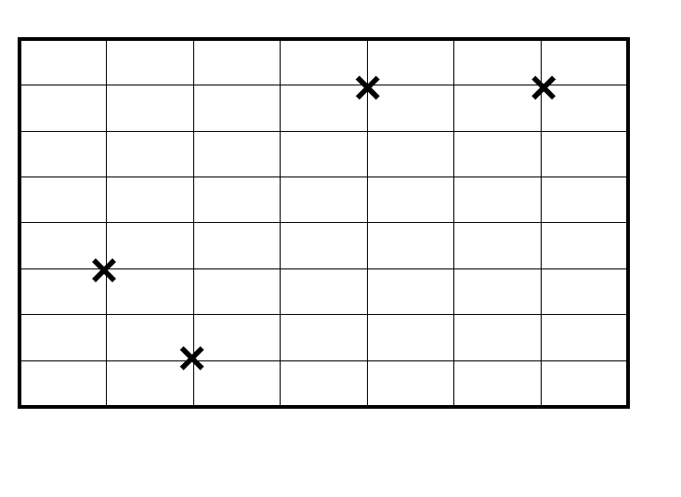

Slide 35
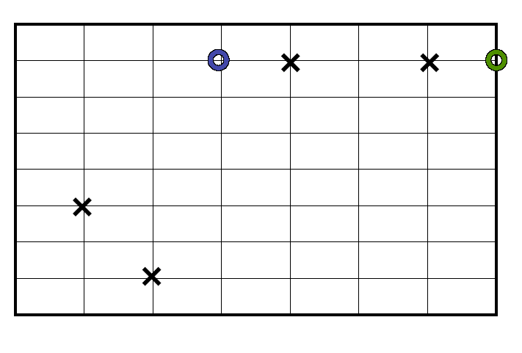

Slide 36
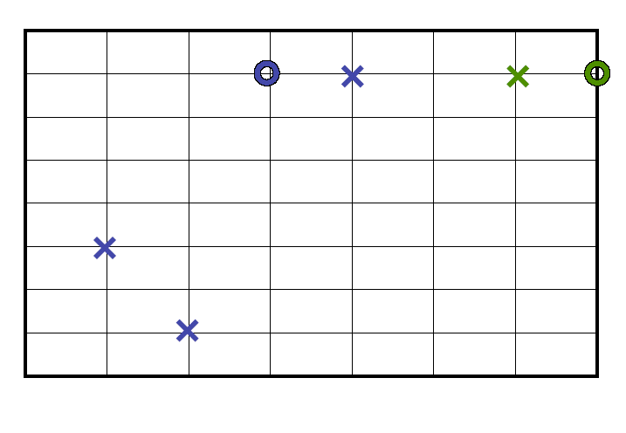

Slide 37
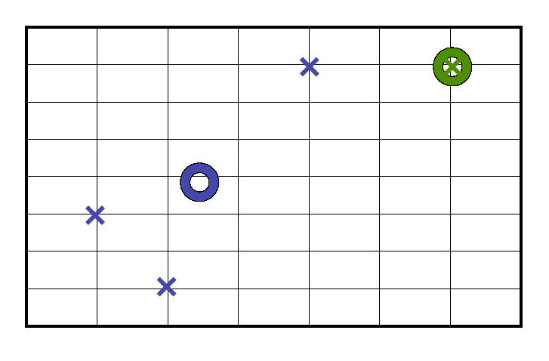

Slide 38
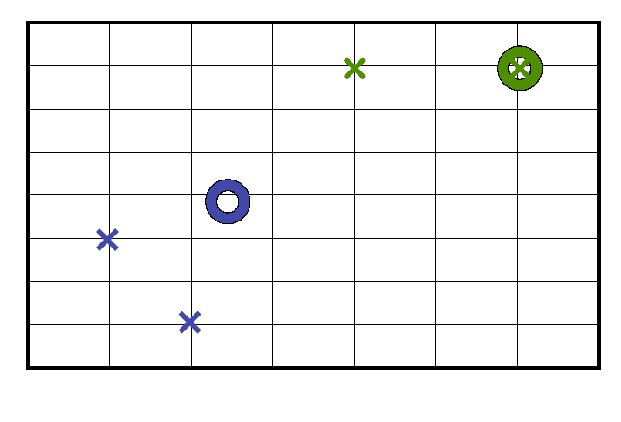

Slide 39
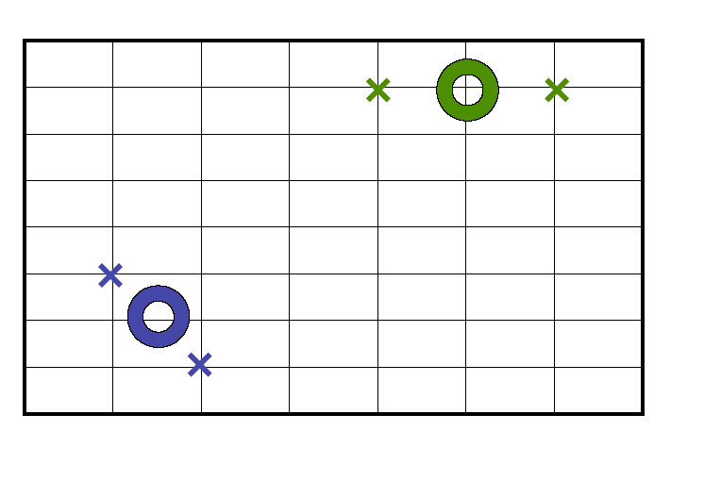

Slide 40
K-Means进行聚类（3类）的动态过程

Slide 41




例:设有五个样本，每个只测量了一个指标，分别是1，2，6，8，11，采用k均值法聚类，指定k=2，步骤如下：
随意将这些样本分成两类：G(0) = {1, 6, 8}, G(1) = {2, 11}.
1
2
6
8
11
初始类的均值
计算1到两个类的距离
计算6到两个类的距离
计算8到两个类的距离
计算2到两个类的距离
再次计算每个样本到类均值的距离
最终两个类为{1, 2}和{6, 8, 11}。
41
41

Slide 42
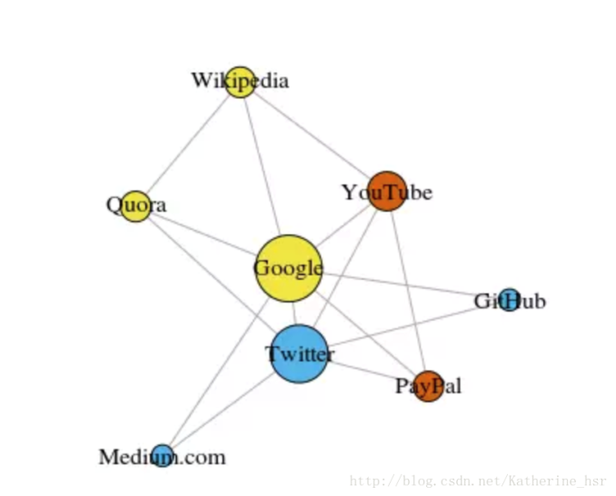
（3）其他聚类算法
均值漂移聚类
EM聚类
图团体检测

Slide 43
（4）聚类分析时需要注意的问题
聚类结果主要受所选择的变量影响
聚类之前一定要明确目标，选择有意义的变量；
变量之间的相关性也会影响结果，可先把众多变量压缩（如降维），再聚类。
聚类的质量难以控制
很多聚类算法要求输入一定的参数（如类的个数等）；
要使各个类之间的距离尽可能远，结果要有令人信服的解释；
在实际操作中主要凭经验来确定类的数目，测试不同聚类效果。
算法的选择没有绝对
可以对同样的数据尝试多种算法，综合考虑聚类结果的准确性；
聚类分析中权重的确定
当各指标（变量）重要性不同的时候，需要根据需要调整权重。

Slide 44
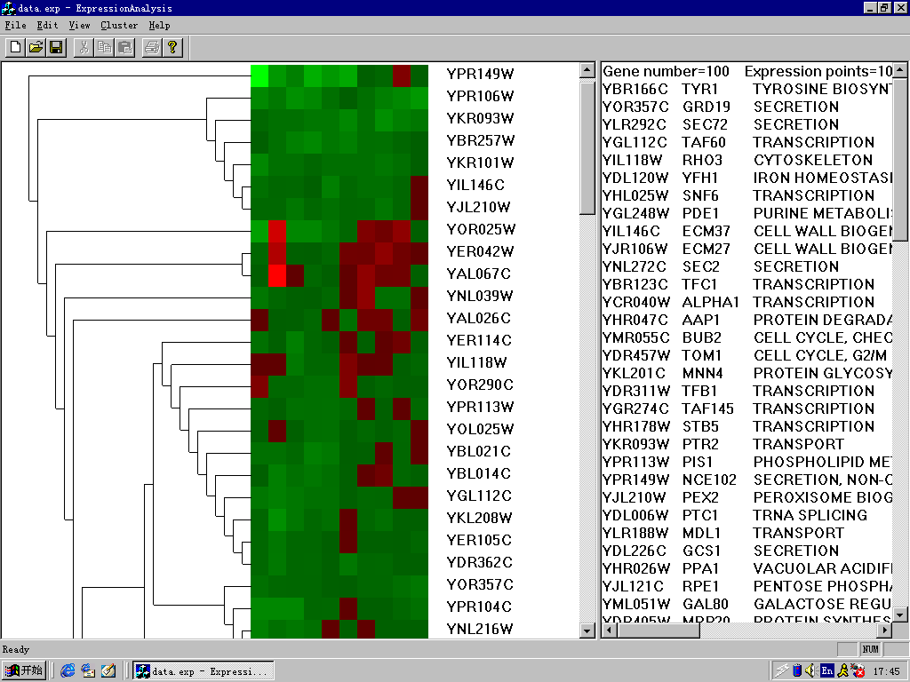
4. 聚类结果可视化
谱系图与彩色盒图结合的热图；
表示随条件变化的表达趋势的点线图；
多维数据在二维平面上表示的平行坐标图；
其他：波形图、网络图、剪影图和动态靶样图等
基因表达聚类结果的热图显示

Slide 45
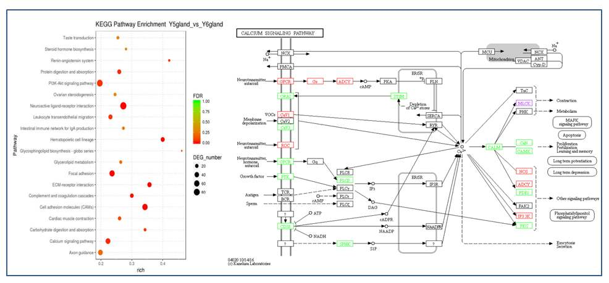
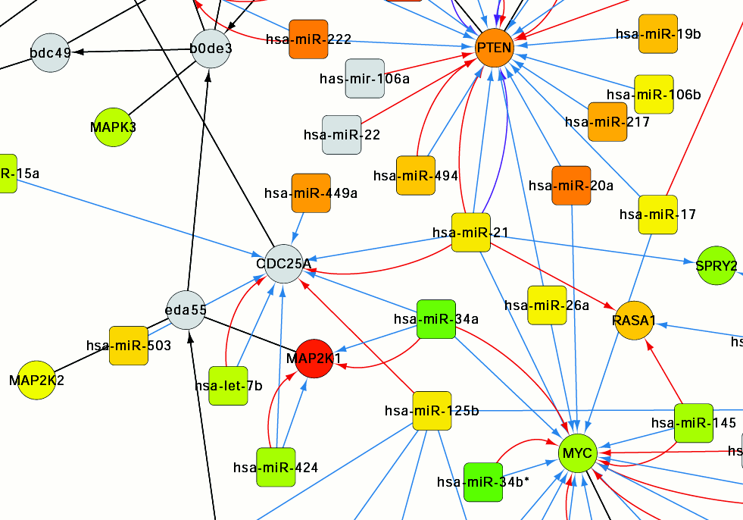
5. 聚类结果的生物学高级分析
富集分析： GO（Gene Ontology）注释与分析；
通路分析； KEGG（Kyoto Encyclopedia of Genes and Genomes）数据库中的各种代谢和调节通路分析；
基因调控网络构建与分析等。

Slide 46
与组学大数据聚类分析相关的主要工具
名称(年份) | 描述 | 程序语言 | 网址
Bioconductor 生物指导软件包 | 处理、分析、注释及可视化包的集成应用软件集合 | R | http://www.bioconductor.org
Cluster3.0 and TreeView (2004) 聚类与可视化工具 | 层次、自组织映射、K-均值、K-中值；热图 | C++ | http://bonsai.ims.u-tokyo.ac.jp/～mdehoon/software/cluster
AMEN v1.1.7 (2009) 注释、绘图、表达和网络工具 | 预处理、探测与注释共表达基因组等；三种层次、四种划分算法等 | Tcl/Tk, R, GraphViz | http://sourceforge.net/projects/a2men
NeAT(2008) 生物网络、聚类、分类等分析工具 | 多种网络工具；图聚类、团发现、网络上簇绘图工具;聚类工具等 | Java | http://rsat.ulb.ac.be/rsat/index_neat.html
GEPAT(2007) 基因组表达通路分析Web工具 | 层次、K - 均值、PCA 分析; GO 富集分析；KEGG、代谢通路等结果注释 | Java , R | http://gepat.sourceforge.net
AMIC@ (2008) 聚类分析芯片数据的在线工具 | 处理大数据集的K - Boost与FPF - SB5等多样配置的聚类算法,结果下载 | Java Scripts | http://bioalgo.iit.cnr.it/amica
Insightful S-PLUS v8. 0 (2007) S+ArrayAnalyzer v2. 0工具箱 | 数据存取、质量控制、标准化、统计测试、多种聚类、可视化、注释等 | S | http://www.insightful.com/prod2ucts/splus/default.asp
GED I(2007) 基因表达数据解释器 | 数据标准化、差异表达基因识别、样本聚类与分类、基因调控网络构建 | R | http://www.iq.usp.br/wwwdocen2tes/mcsoga/gedi

Slide 47
聚类分析
分类与预测

Slide 48
分类（Classification）：依据数据对象已知的属性将其进行归类。
确定分类标号；
根据训练数据集和类标号，构建模型区分现有数据，并用来分类新数据。
预测（Prediction）：
建立连续函数值模型，比如预测空缺值
典型应用
性能预测
销售市场
医疗诊断

Slide 49
一. 数据分类的基本过程
第一步：建立一个模型，描述预定数据类集
确定训练样本和数据集；
学习模型可以用分类规则、判定树或数学公式的形式提供；
第二步，使用模型，对未知的对象进行分类
首先评估模型的预测准确率；
根据新模型来推出未知数据可能所属的类。
正常
疾病
样本
正常
疾病
基因
建立模型
使用模型

Slide 50
第一步：建立模型
训练数据集
分类算法
分类规则
Name | Rank | Years | Tenured
Mike | Assistant Prof | 3 | No
Mary | Assistant Prof | 7 | Yes
Bill | Professor | 2 | Yes
Jim | Associate Prof | 7 | Yes
Dave | Assistant Prof | 6 | No
Anne | Associate Prof | 3 | No
IF rank = ‘Professor’
OR years > 6
THEN tenured = ‘yes’

Slide 51
第二步：使用模型
分类规则
测试数据集
Name | Rank | Years | Tenured
Tom | Assistant Prof | 2 | No
Merlisa | Associate Prof | 7 | No
George | Professor | 5 | Yes
Joseph | Assistant Prof | 7 | Yes
未知数据
(Jeff, Professor, 4)
Tenured?

Slide 52
第二步：使用模型
分类规则
测试数据集
Name | Rank | Years | Tenured
Tom | Assistant Prof | 2 | No
Merlisa | Associate Prof | 7 | No
George | Professor | 5 | Yes
Joseph | Assistant Prof | 7 | Yes
未知数据
(Jeff, Professor, 4)
Tenured?
IF rank = ‘Professor’
OR years > 6
THEN tenured = ‘yes’
Yes

Slide 53
有监督的学习 vs. 无监督的学习
有监督的学习（用于分类）
模型的学习是在被告知每个训练样本属于哪个类的“监督”下进行；
新的数据使用训练时得到的规则进行分类；
无监督的学习（用于聚类）
每个训练样本的类编号是未知的，要学习的类集合或数量也可能是未知的；
通过一系列的度量和观察，建立数据中的类编号进行聚类。

Slide 54
分类和预测数据的预处理
通过对数据进行预处理，可以提高分类和预测过程的准确性、有效性和可伸缩性；
数据清理
消除或减少噪声，处理空缺值；
相关性分析
删除数据中不相关或冗余的属性，加快学习过程；
数据变换
可以将数据转换到较高层概念，或将数据进行规范化。

Slide 55
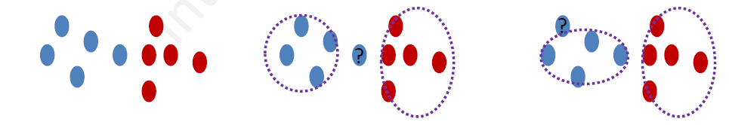
评估分类法的准确性
评估方法
给定数据随机划分为两个集合：训练集(2/3)和测试集(1/3) ，训练集导出分类法，测试集对其准确性进行评估；
随机选样：从数据集合中随机选择子集，将保持方法重复k次，然后取准确率的平均值
k-折交叉验证（k-fold cross-validation）
初始数据被划分为k个不相交的、大小大致相同的子集S₁，S_{2，}…，S_{k}；
进行k次训练和测试，第i次时，以S_{i}做测试集，其他做训练集；
准确率为k次迭代正确分类数除以初始数据集样本总数。
55

Slide 56
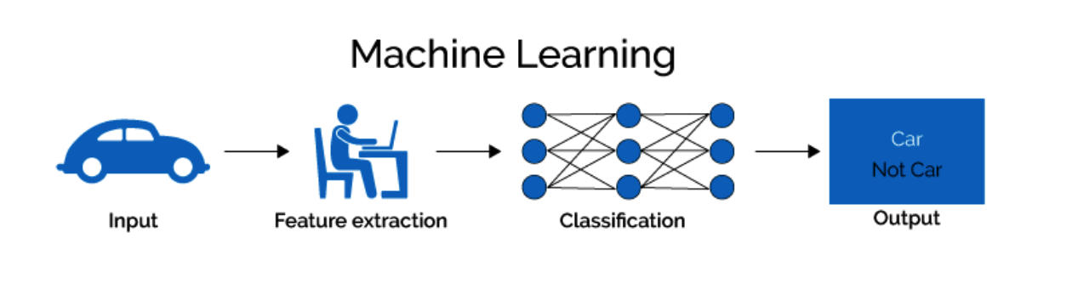
二. 常用的预测与分类算法介绍
回归分析：主要用于预测，包括线性回归、非线性回归、Logistic回归、主成分回归、最小二乘回归等。
决策树
KNN：最近邻法
ANN（人工神经网络）
贝叶斯网络
支持向量机（SVM）：将低维非线性转换为高维线形进行计算
随机森林
深度学习
机器学习！

Slide 57
机器学习与统计
机器学习是一种人工智能技术，是一种能够直接从数据中学习，而无需依赖明确规则编程的算法；
统计学是一种数学和科学方法，以数学方程式来表示数据变量间的关系，以便更好地理解数据背后的规律和趋势；
统计学现代化定义：是一门从数据中学习的，能够测量、控制和沟通不确定性的科学。现在的“统计研究”即指“大规模的高速统计数据分析”。
机器学习和统计的关系：
机器学习侧重于预测和决策，统计学侧重于描述和推断；
统计研究是一个研究过程，而机器学习是推动这一研究进行的工具；
现在更多人把机器学习看作是统计的一个分支。

Slide 58
1. 回归（Regression）
回归：指研究一组随机变量(Y₁，Y₂，…，Y_{i})和另一组变量(X₁，X₂，…，X_{k})之间关系的统计分析方法；
回归预测建模是逼近一个从输入变量（X）到连续输出变量（y）的函数映射；
能够学习回归预测模型的算法被称为回归算法；
一些算法的名称中包含“回归”这个词，如线性回归和逻辑（Logistic）回归，线性回归是一种回归算法，而逻辑回归是一种分类算法。

Slide 59
回归与分类的区别
回归是预测连续数量的任务，分类是预测离散类标签的任务；
分类和回归算法之间有一些重叠；
分类算法可以预测连续值，但是连续值是以类标签概率的形式；
回归算法可以预测离散值，但是以整型量的形式预测离散值的；
一些算法可用于分类和回归的小改进，如决策树和人工神经网络；有些算法不能或不能很容易地用于这两种问题类型，例如用于回归预测建模的线性回归和用于分类建模的逻辑回归；
评估分类和回归预测的方法各不相同：
分类可以使用准确性进行评估，而回归预测则不能；
回归预测可使用均方根误差（RMSE）进行评估，而分类则不能。

Slide 60
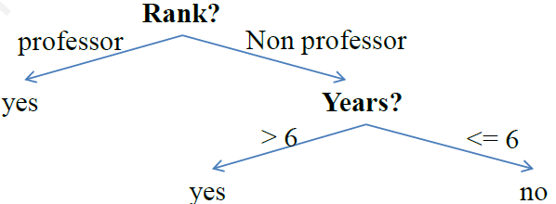
2. 判定树/决策树（decision tree）
训练数据集
分类算法
Name | Rank | Years | Tenured
Mike | Assistant Prof | 3 | No
Mary | Assistant Prof | 7 | Yes
Bill | Professor | 2 | Yes
Jim | Associate Prof | 7 | Yes
Dave | Assistant Prof | 6 | No
Anne | Associate Prof | 3 | No
分类规则
IF rank = ‘Professor’
OR years > 6
THEN tenured = ‘yes’

Slide 61
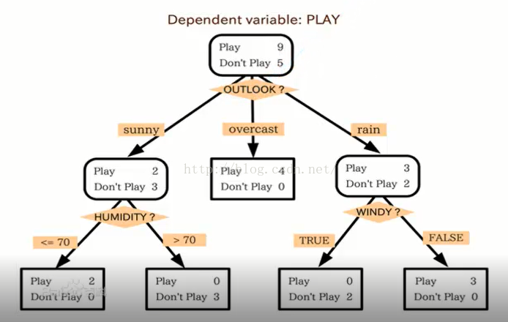
什么是决策树？
类似于流程图的树结构；
每个叶节点代表一个类编号，每个内部节点表示在一个属性上的测试；
每个分枝代表一个测试输出；
此方法的特点：结构简单、处理数据效率较高；缺点是往往会产生过拟合问题。

Slide 62
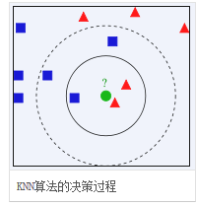
3. 最近邻法（KNN，k-nearest neighbor）
KNN法：将与测试样本K个最近邻样本的类别作为决策结果；
常用欧氏距离作为相似性度量；
k-近邻一般采用k为奇数，跟投票表决一样，避免因两种票数相等而难以决策。
图中，绿色圆要被决定赋予哪个类，是红色三角形还是蓝色四方形？
如果K=3，由于红色三角形所占比例为2/3，绿色圆将被赋予红色三角形那个类；
如果K=5，由于蓝色四方形比例为3/5，因此绿色圆被赋予蓝色四方形类。

Slide 63
KNN算法的缺陷
当样本不平衡时，很可能导致一个未知样本的K个邻居中大数量类的样本占多数；但是这类样本并不接近目标样本，而数量小的这类样本很靠近目标样本，而KNN只关心哪类样本的数量最多，而不把距离远近考虑在内；
算法本身的问题
需要存储全部的训练样本
计算量较大：对每一个待分类样本都要计算它到全体已知样本的距离。
KNN算法的改进
采用权值的方法：和目标样本距离小的邻居权值大，距离大的邻居权值则相对较小；
采用分组快速搜索近邻法：可以减少计算量，但并不能减少存储量

Slide 64
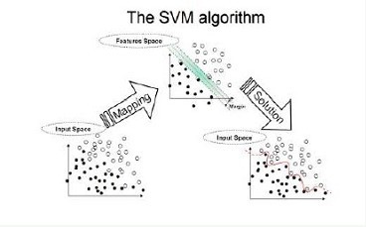
4. 支持向量机（SVM，Support Vector Machine）
在线性不可分的情况下，使用一种非线性的映射（核函数），将原训练数据映射到高维特征空间，并找到一个超平面，来划分原向量空间的数据；
SVM 使用支持向量（“基本”训练元组）和边缘（由支持向量定义）发现该超平面。

Slide 65
SVM的目标和解决方法
目标：找到一个超平面，使得它能够尽可能多的将两类数据点正确的分开，同时使分开的两类数据点距离分类面最远；
解决方法：构造一个在约束条件下的优化问题，具体的说是一个受限二次规划问题(constrained quadratic programming)，求解该问题，得到分类器；
核函数：作用就是一个从低维空间到高维空间的映射，而这个映射可以把低维空间中线性不可分的两类点变成线性可分的。

Slide 66
通常的内核函数
线性：K(v1, v2)=<v1, v2>
多项式：K(v1, v2)=(γ<v1, v2> + c)^{n}
径向基函数（Radial basis function）：K(v1, v2)=exp(−γ||v1−v2||²)
Sigmoid：K(v1, v2)=tanh(γ<v1, v2> + c)

Slide 67
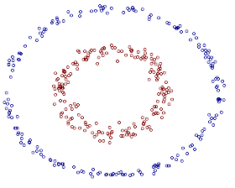
把二维数据映射到一个三维空间中
可以通过一个平面来分开

Slide 68
分类算法的选择
由于每个算法都基于特定的假设，并且均含有各自的缺点，故需要通过大量的实践为特定的问题选择合适的算法；
没有任何一种分类算法在所有问题中都有良好的表现。只有比较了多种学习算法的性能，才能为特定的问题挑选出合适的模型；
分类算法的性能、计算能力和预测能力，在很大程度上都依赖用于模型训练的相关数据。

Slide 69
三. 预测与分类算法的实现工具
编程语言
R语言，Python等
统计分析软件
SPSS，SAS，Finebi等
其他的数据挖掘工具
Rapid Miner，Oracle Data Mining，Rattle，KNIME等

Slide 70
谢 谢！

